Slide 1
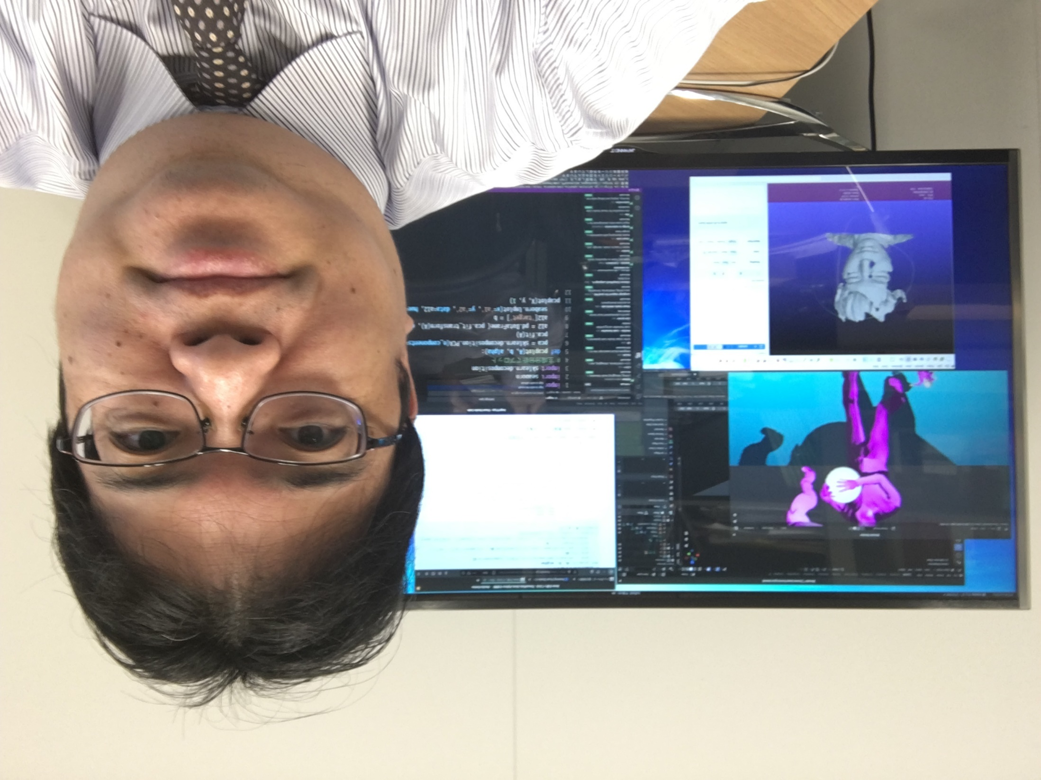
po-4. 条件分岐，ステップ実行
トピックス： 条件分岐，if，else，ステップ実行（Python Tutor による演習）
URL: https://www.kkaneko.jp/pro/po/index.html
（Python プログラミングの基本）
金子邦彦

Slide 2
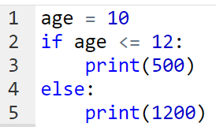
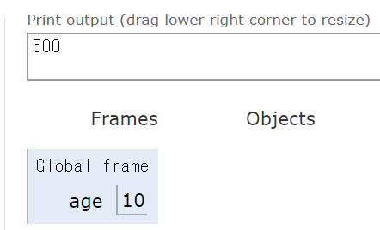
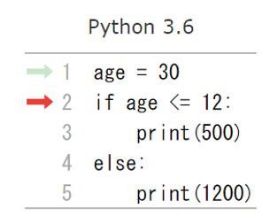
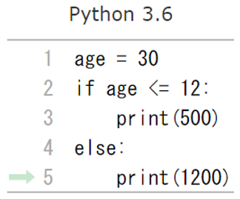
条件分岐，age <= 12 のときは 500，
age > 12 のときは 1200
ステップ実行により，ジャンプの様子を観察

Slide 3
全体まとめ
条件分岐では，変数や式の値によって結果が変わるなどの判断を行う
条件式は「age <= 12」のようになる
プログラムは，通常は，上から順に１つずつ実行される（逐次実行）
条件分岐や繰り返し（ループ）では，逐次実行とは違う実行の流れになる
ステップ実行により，変数等の変化，プログラム実行の流れを観察できる

Slide 4
アウトライン
 | 項目
 | 復習
4-1 | 条件分岐
4-2 | 演習
4-3 | 条件分岐のステップ実行

Slide 5
メソッドアクセス，代入
Python プログラムの例
x = 100
a = x + 200
enermy1 = hero.findNearestEnemy()
hero.attack(enemy1)
代入：オブジェクト名 ＋ 「=」
＋ 式または値またはメソッド呼び出し
メソッドアクセス：オブジェクト名 ＋ 「.」
＋ メソッド名 ＋「()」 （引数を付けることも）
Python プログラムでは，その他にも，属性アクセス，関数呼び出し，制御，「*」, 「+」などの演算子，コマンド，定義など

Slide 6
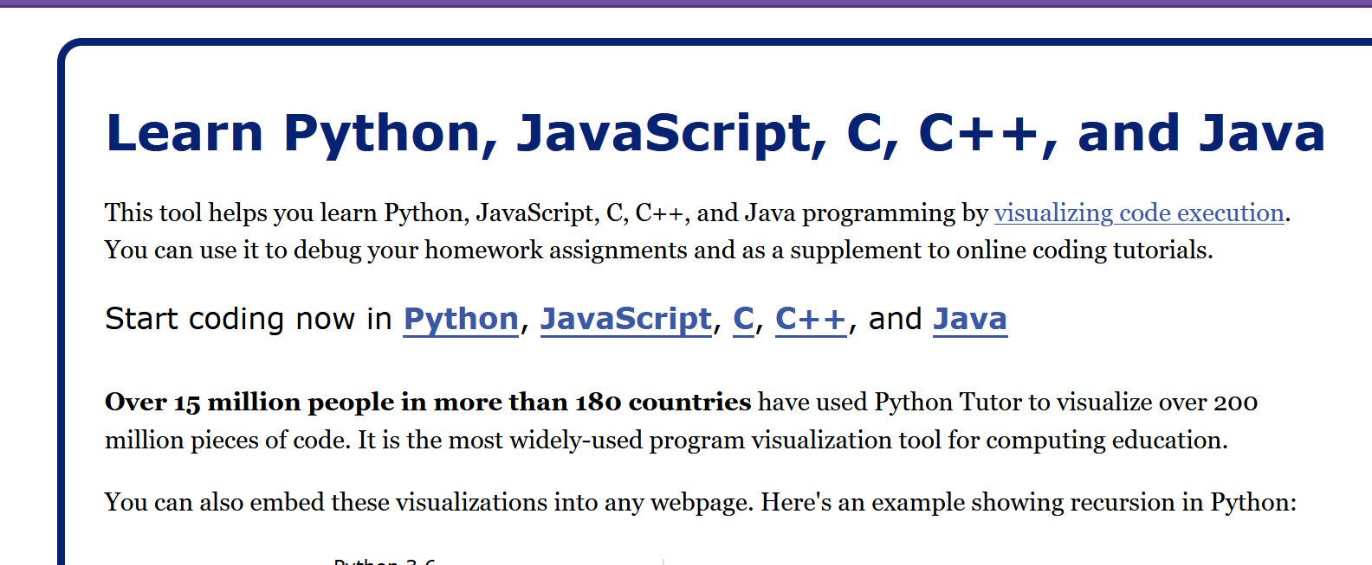
Python Tutor の起動
① ウェブブラウザを起動する
② Python Tutor を使いたいので，次の URL を開く
http://www.pythontutor.com/
③ 「Python」をクリック ⇒ 編集画面が開く

Slide 7
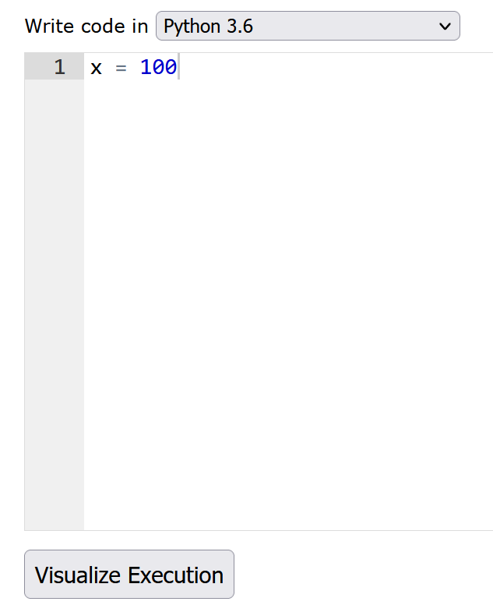
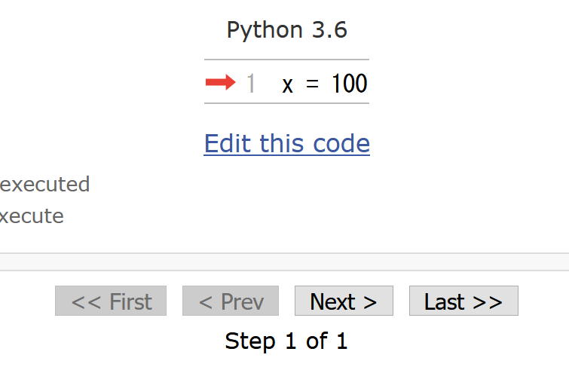
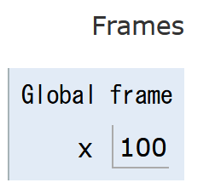
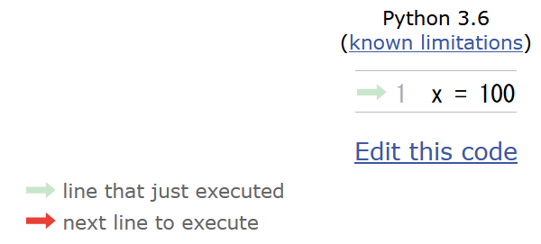
Python Tutor でのプログラム実行手順
(1)「Visualize Execution」をクリックして実行画面に切り替える
(2)「Last」をクリック．
(4)「Edit this code」をクリックして編集画面に戻る
(3) 実行結果を確認する．

Slide 8
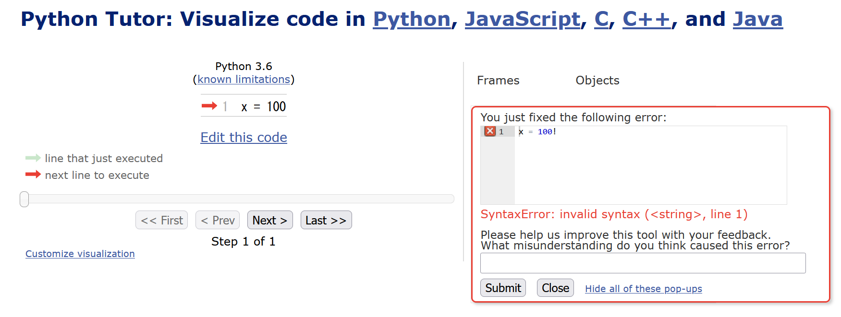
Python Tutor 使用上の注意点①
実行画面で，次のような赤の表示が出ることがある → 無視してよい
過去の文法ミスに関する確認表示
邪魔なときは「Close」

Slide 9
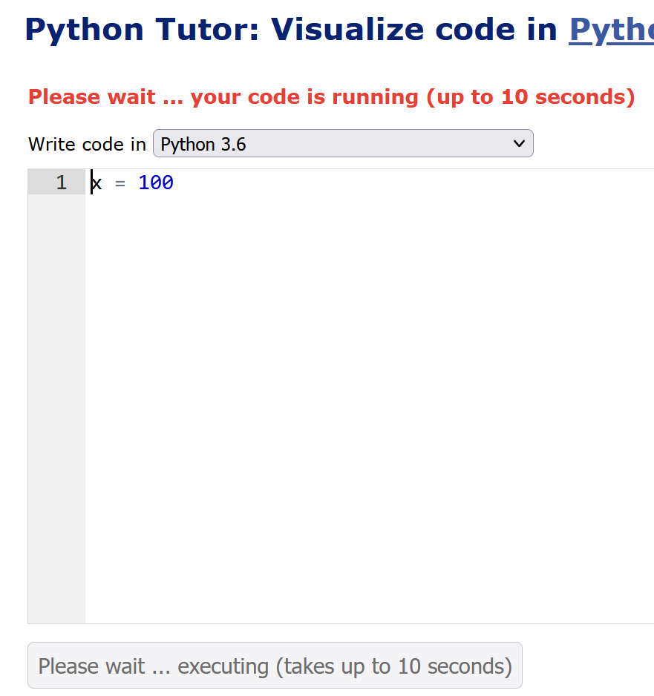
Python Tutor 使用上の注意点②
「please wait ... executing」のとき，１０秒ほど待つ．
→ 混雑しているときは， 「Server Busy・・・」
というメッセージが出ることがある．
混雑している．少し（数秒から数十秒）待つと自
動で表示が変わる（変わらない場合には，操作を
もう一度行ってみる）

Slide 10
4-1. 条件分岐

Slide 11
条件分岐
変数の値によって，結果が変わる（判断）
age の値が 12以下 → 500
13以上 → 1800
条件式は「age <= 12」のようになる

Slide 12
条件分岐のプログラム例
age = 18
if age <= 12:
print(500)
else:
print(1800)
if (age <= 12)の直後に「:」
else の直後に「:」
（どちらも，コロン）
字下げも正確に！
print の前に，「タブ (Tab)」を 1つだけ

Slide 13
4-2. 演習

Slide 14
演習
資料：15 ～ 18
【トピックス】
条件分岐
if
else

Slide 15
① Python Tutor のエディタで次のプログラムを入れる
if (age <= 12)の直後に「:」
else の直後に「:」
（どちらも，コロン）
字下げも正確に！
print の前に，「タブ (Tab)」を 1つだけ

Slide 16
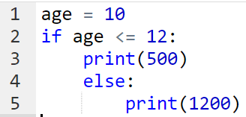
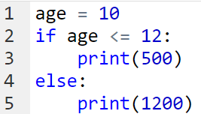
正しくない字下げ
正しい字下げ
「delキー」などを使いながら編集

Slide 17
② 実行するために，「Visual Execution」をクリック．そして「Last」をクリック．結果を確認
結果の
「500」を確認

Slide 18
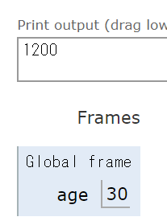
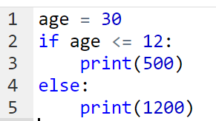
③ 10 を 30 に書き換えて，実行し，結果を確認
結果は 1800 である
結果の
「1200」を確認
「Visual Execution」をクリック．そして「Last」をクリック．結果を確認． 「Edit this code」をクリックすると，エディタの画面に戻る

Slide 19
4-3. 条件分岐のステップ実行

Slide 20
プログラム実行
命令（コマンド）は，順番に並んでいる
通常は，上から順に１つずつ実行される（逐次実行）
条件分岐や繰り返し（ループ）では，逐次実行とは違う実行の流れになる
※ プログラミング言語の種類によっては，順番に並んでいないという場合もある： SQL, Scheme, Prolog など

Slide 21
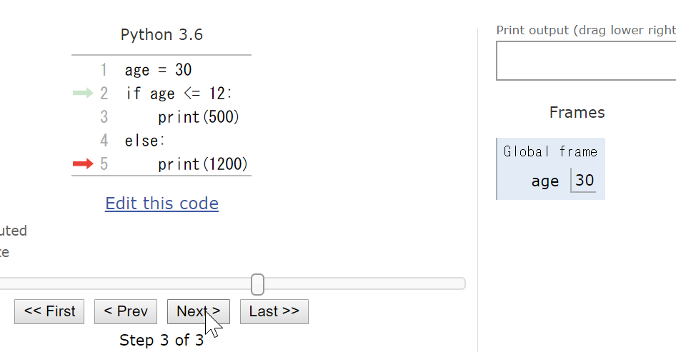
ステップ実行
ステップ実行により，プログラム実行の流れをビジュアルに観察

Slide 22
演習
資料：23 ～ 28
【トピックス】
Python Tutor でのステップ実行の操作
変数の値の変化
実行の流れの変化（ジャンプ）

Slide 23
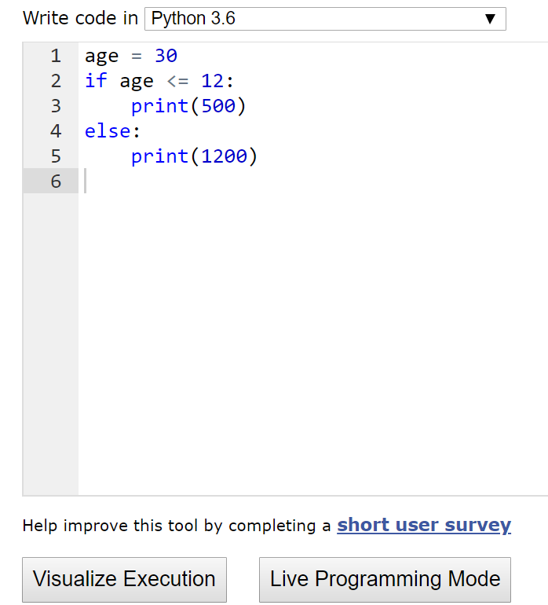
① まずは，「Visualize Execution」をクリックして，実行開始

Slide 24
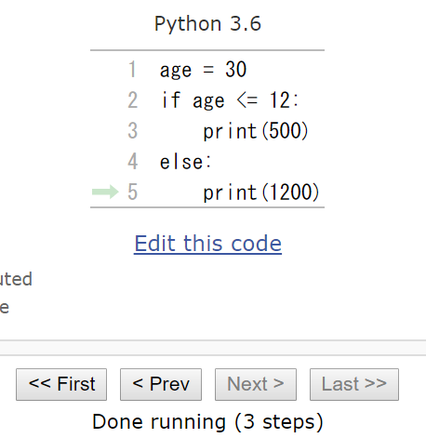
すでに，プログラムを実行中だったときは，「First」をクリックして，最初の行に戻すことができる

Slide 25
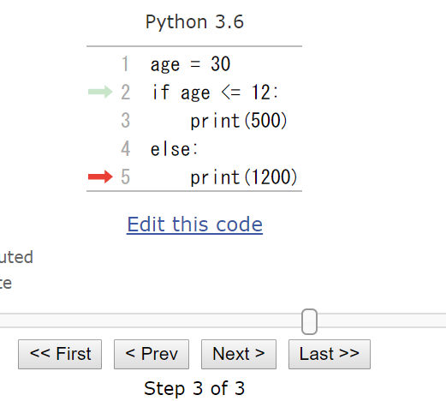
②「Step 1 of 3」と表示されているので，
全部で，ステップ数は 3 あることが分かる
（ステップ数と，プログラムの行数は違うもの）

Slide 26
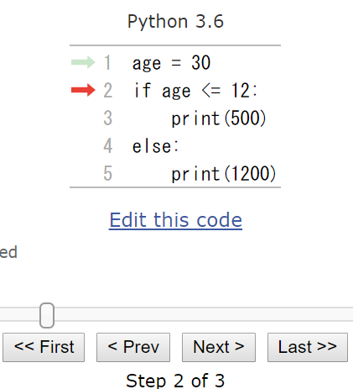
③ ステップ実行したいので，「Next」をクリックしながら，矢印の動きを確認．
※「Next」ボタンを何度か押し，それ以上進めな
くなったら終了
見どころ
2行目から 5行目へ
ジャンプするところ

Slide 27
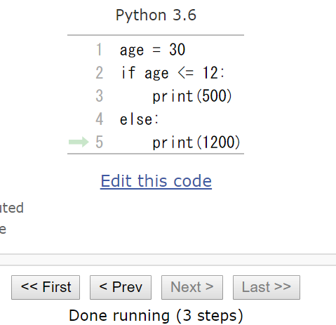
④ 最後の行まで達したら，「Edit this code」をクリックして，エディタの画面に戻る

Slide 28
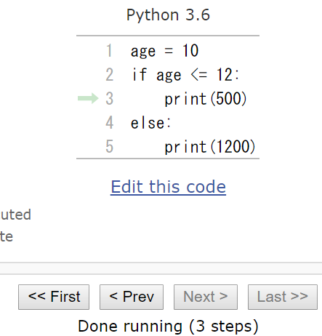
⑤ 次のように「age = 10」と書き換えて，いままでと同じことを行う
見どころ
３行目で実行が止まる

Slide 29
全体まとめ
条件分岐では，変数や式の値によって結果が変わるなどの判断を行う
条件式は「age <= 12」のようになる
プログラムは，通常は，上から順に１つずつ実行される（逐次実行）
条件分岐や繰り返し（ループ）では，逐次実行とは違う実行の流れになる
ステップ実行により，変数等の変化，プログラム実行の流れを観察できる

Slide 30
演習問題

Slide 31
条件分岐
次のプログラムを作成
① weight と料金の関係は次の通り
weight の値が 100以下 → 0
100より大きい → 1000
② weight = 80 に設定してテスト実行

Slide 32
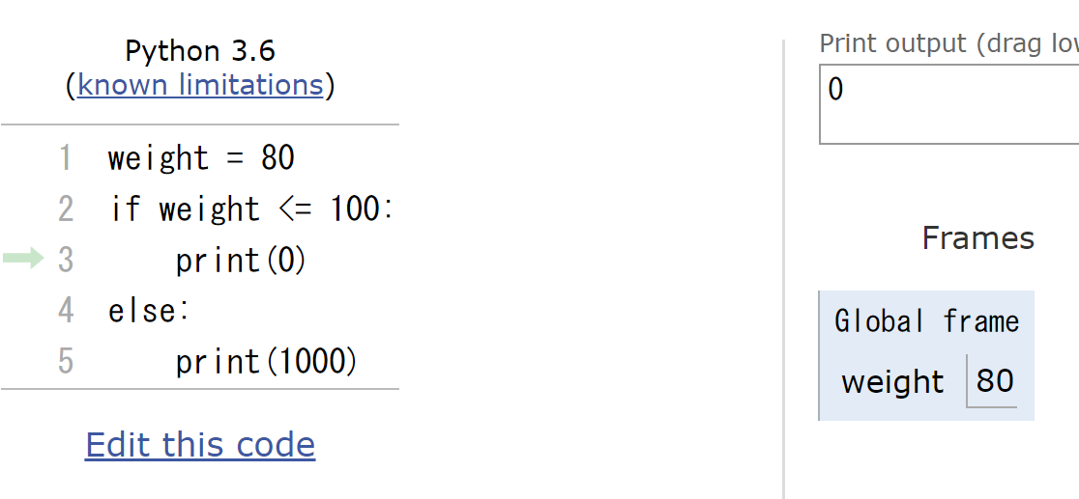
正解の例

Slide 33
全体まとめ
条件分岐では，変数や式の値によって結果が変わるなどの判断を行う
条件式は「age <= 12」のようになる
プログラムは，通常は，上から順に１つずつ実行される（逐次実行）
条件分岐や繰り返し（ループ）では，逐次実行とは違う実行の流れになる
ステップ実行により，変数等の変化，プログラム実行の流れを観察できる

Slide 34
Python 関連ページ
Python まとめページ
https://www.kkaneko.jp/tools/man/python.html
Python 入門（スライド資料とプログラム例）
https://www.kkaneko.jp/pro/pf/index.html
Python プログラミングの基本（スライド資料とプログラム例）
https://www.kkaneko.jp/pro/po/index.html
Python プログラム例
https://www.kkaneko.jp/pro/python/index.html
人工知能の実行（Google Colaboratory を使用）
https://www.kkaneko.jp/ai/ni/index.html
人工知能の実行（Python を使用）（Windows 上）
https://www.kkaneko.jp/ai/deepim/index.html

